Slide 1

正常办理动作程序分析
甲站请求发车
乙站同意接车
列车出发
列车到达
到达复原

Slide 2
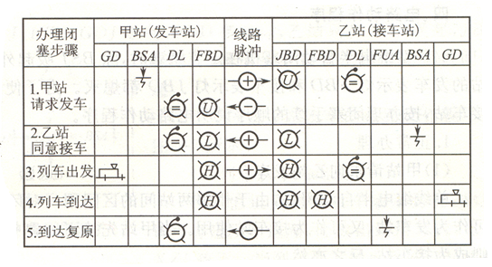
正常办理步骤及闭塞机状态

Slide 3
正常办理动作程序分析——甲站请求发车
甲站
乙站
+
BSA
ZDJ
ZXJ
HDJ
ZXJ
TJJ
XZJ
-
ZKJ
FXJ
FDJ
GDJ
FBD
U
U
JBD
甲站保持吸起的继电器：
BSJ↑、XZJ↑、ZKJ↑、GDJ↑
乙站保持吸起的继电器：
BSJ↑、TJJ↑

Slide 4
正常办理动作程序分析——乙站同意接车
甲站
乙站
GDJ
TJJ
+
KTJ
ZXJ
ZDJ
BSJ
BSA
FBD
L
L
JBD
甲站保持吸起的继电器：
BSJ↑、XZJ↑、ZKJ↑、
GDJ↑、KTJ↑
乙站保持吸起的继电器：
TJJ↑

Slide 5
正常办理动作程序分析——列车出发
甲站
乙站
TJJ
S
GDJ
BSJ
GDJ
+
ZDJ
ZXJ
TCJ
ZKJ
KTJ
JBD
H
FBD
H
甲站继电器全部落下
乙站保持吸起的继电器：
TCJ↑、GDJ↑

Slide 6
正常办理动作程序分析——列车到达
乙站
H
JBD
TCJ
GDJ
HDJ
出清
H
FBD
GDJ
乙站保持吸起的继电器：
TCJ↑、GDJ↑、HDJ↑

Slide 7
正常办理动作程序分析——到达复原
甲站
乙站
-
FUJ
FXJ
FDJ
FUA
BSJ
FUJ
BSJ
TCJ
HDJ
GDJ
甲站保持吸起的继电器：
BSJ↑
乙站保持吸起的继电器：
BSJ↑

